Slide 1

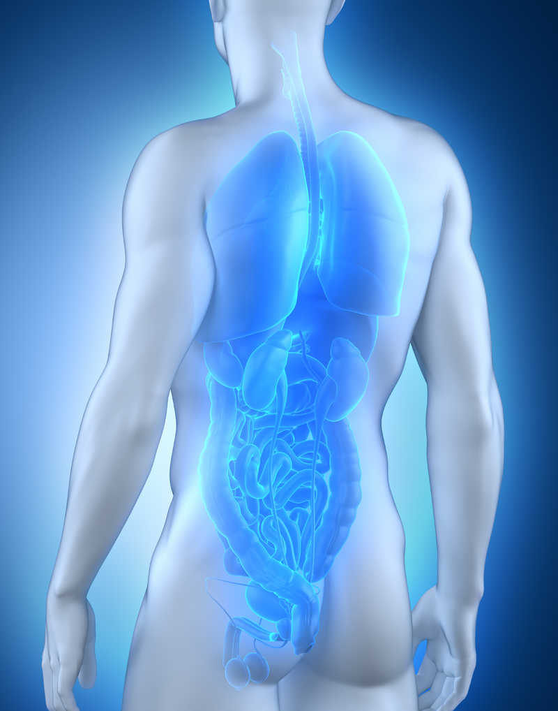
ODRŽAVANJE RAVNOTEŽNIH UVJETA U ORGANIZMU
skok na 2. dio
Biologija 8

Slide 2
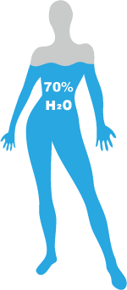
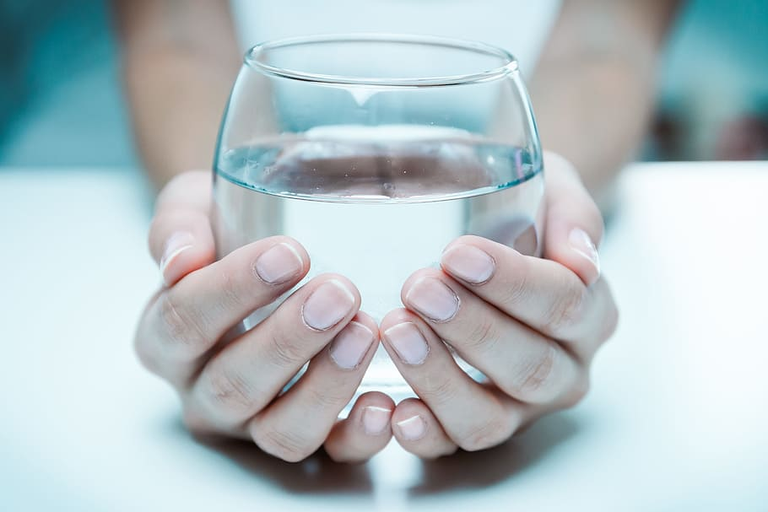

Udio VODE u tijelu odrasla čovjeka iznosi oko 60 %.
STANIČNA TEKUĆINA - unutar stanica
IZVANSTANIČNA TEKUĆINA
- u međuprostorima između stanica
- krv
- limfa
ISTRAŽI
RB 6. str.
Što sve utječe na sastav tjelesnih tekućina? Je li to povezano samo sa znojenjem?

Slide 3
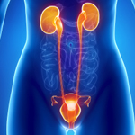
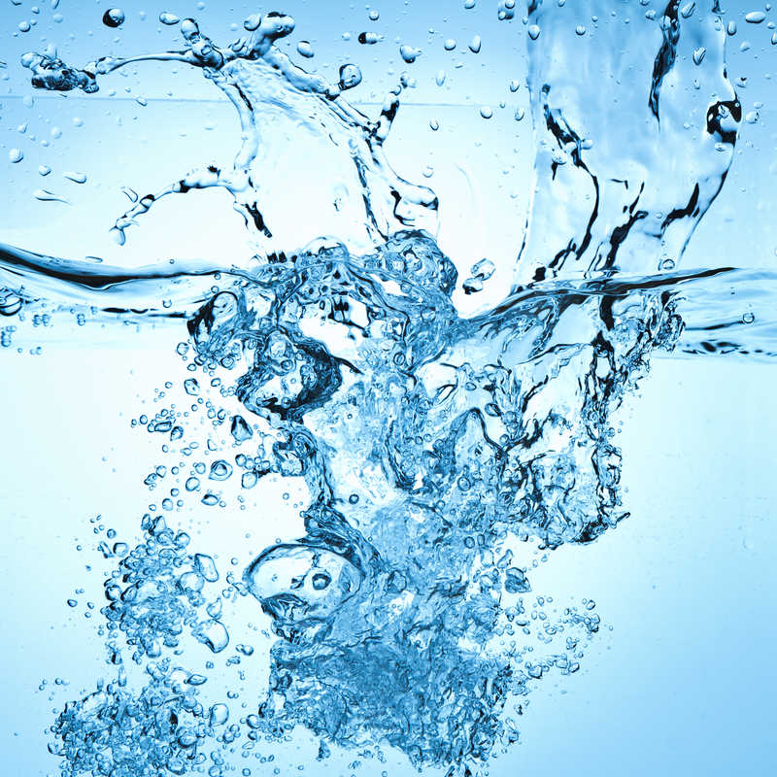

Za normalno funkcioniranje organizma važno je održavati stalan sastav stanične i izvanstanične tekućine.
HOMEOSTAZA - održavanje stalnih uvjeta u organizmu
STALNA:
TEMPERATURA TIJELA
KRVNI TLAK
OPSKRBA TIJELA KISIKOM
Kako se stanice ponašaju u otopinama različitih koncentracija? Poveži s kemijom.

Slide 4
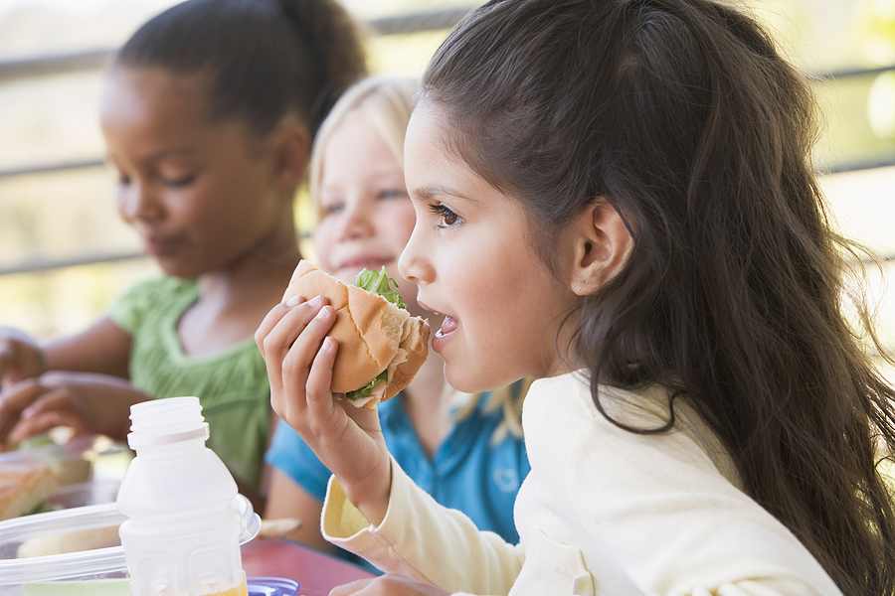
Metaboličkom razgradnjom hrane i pića koje svakodnevno unosimo u organizam
oslobađa se ENERGIJA
nastaju nove tvari - VODA, CO₂, UREA

Slide 5
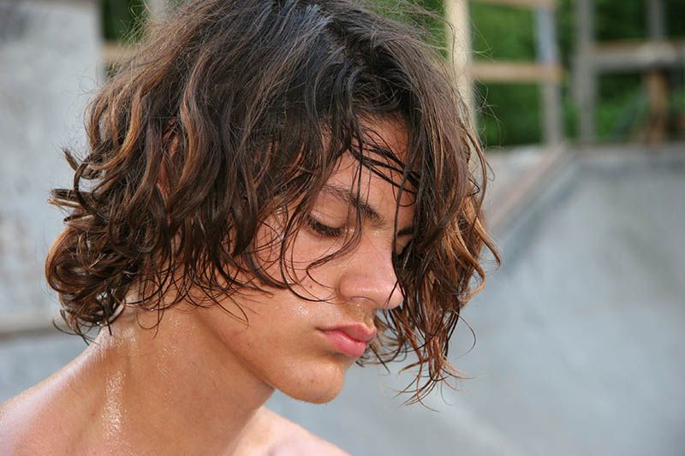
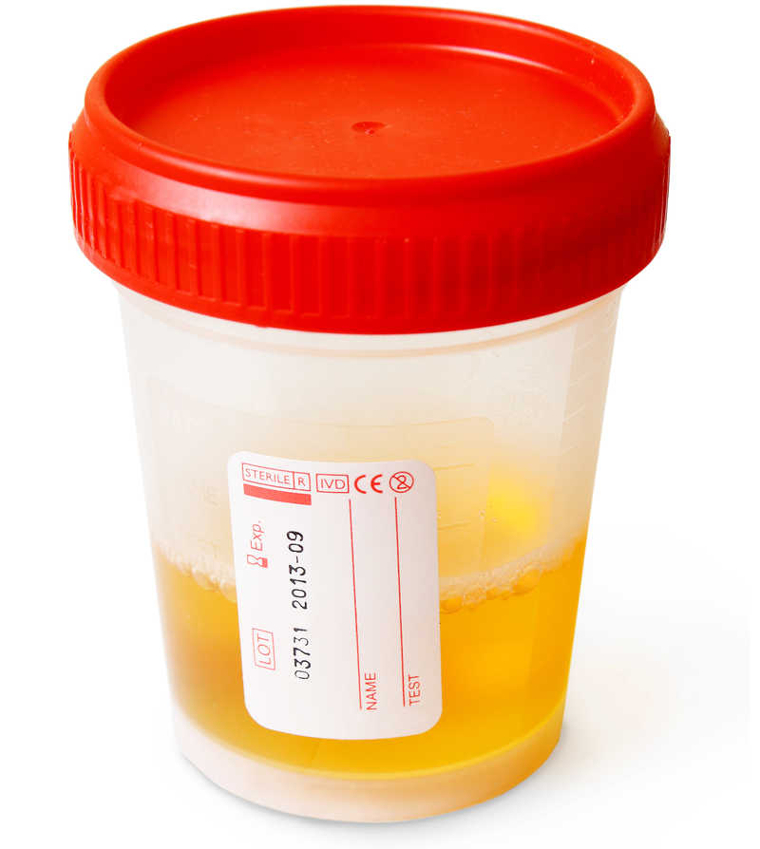
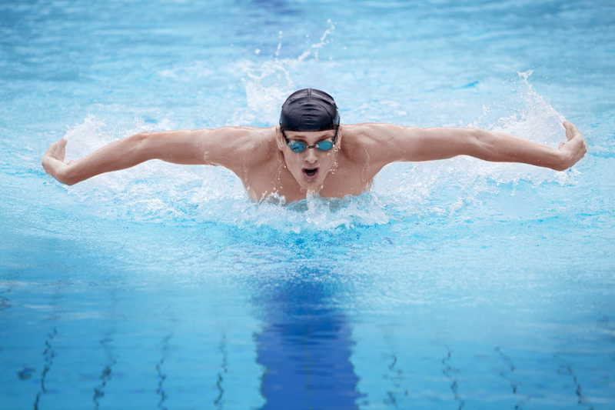
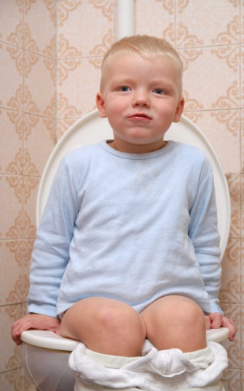
Kako bi se održao stalan sastav tjelesnih tekućina organizam se nastoji riješiti dijela tvari iz stanica i tijela.
Kako možeš dokazati da dio vode iz tijela gubimo disanjem?
ZNOJENJE
MOKRAĆA
DISANJE
STOLICA

Slide 6
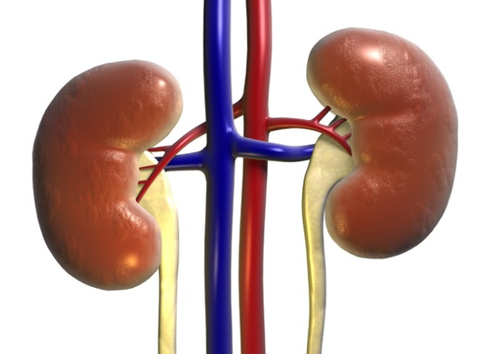
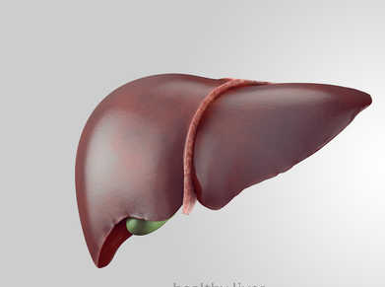
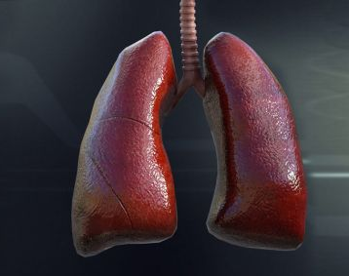
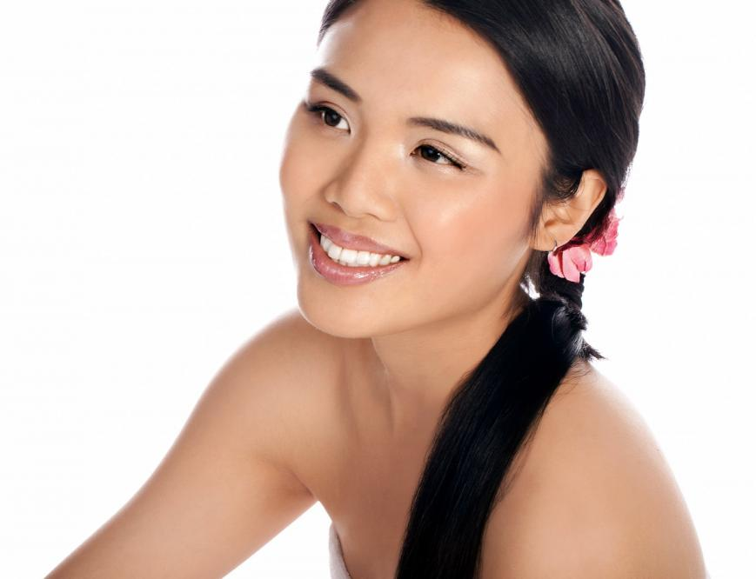
U regulaciji stalnog sastava tjelesnih tekućina sudjeluju različiti organi.
BUBREZI
JETRA
KOŽA
PLUĆA
ODSTRANJUJE:
PIGMENT nastao razgradnjom hemoglobina
UREU nastalu razgradnjom bjelančevina

Slide 7


H₂O se izbacuje iz organizma
PLUĆNIM DISANJEM
(IZDISAJEM)
PROBAVNIM SUSTAVOM
BUBREZIMA
ZNOJENJEM

Slide 8
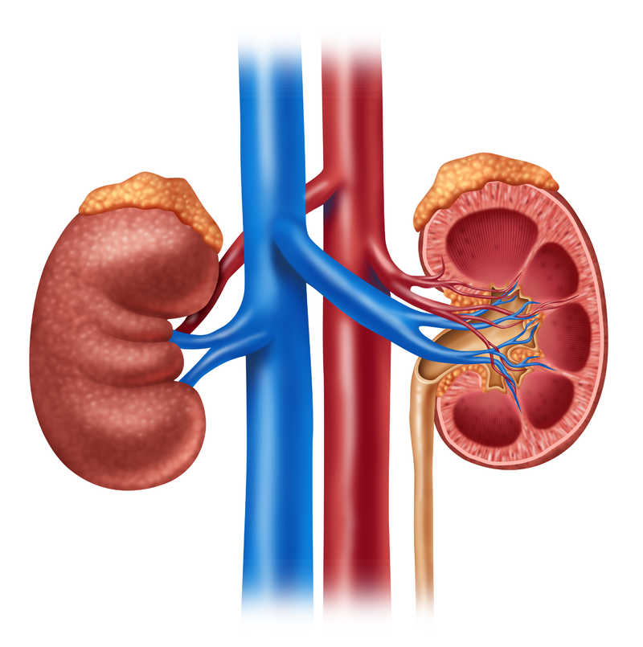

VIZUALNO +
ZANIMLJIVOSTI

Slide 9
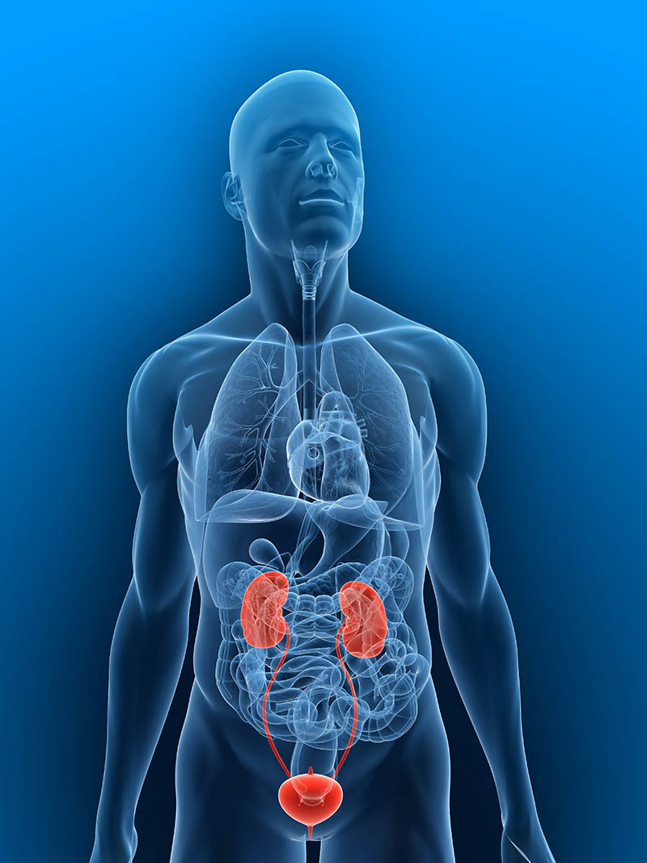
IZLUČIVANJE I BUBREZI
2. dio
Biologija 8

Slide 10
Mokraćni sustav čovjeka
u regulaciji sastava tjelesnih tekućina sudjeluju različiti organski sustavi, a najznačajniju ulogu ima mokraćni sustav.
Mokraćni sustav odstranjuje otpadne i štetne tvari te višak vode.
Koja vrsta tkiva gradi unutarnje organe?
Koja im je uloga i kako su građeni?

Slide 11
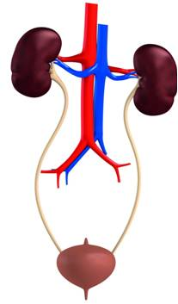
Mokraćni sustav
čovjeka
bubrezi (2)
mokraćovodi (2)
mokraćni mjehur (1)
mokraćna cijev (1)

Slide 12
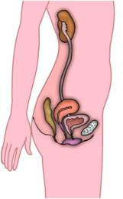
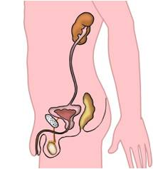


Smještaj mokraćnog sustava u žene i muškarca
bubreg (2)
mokraćovod (2)
mokraćni mjehur
(1)
mokraćna cijev (1)
mokraćno - spolna cijev (1)
Mokraćna cijev žena kraća je od muškaraca.

Slide 13
MOKRAĆA se sastoji od: vode, soli i uree
- mijenja se ovisno o tome što smo u organizam unijeli
Mokraća se MOKRAĆOVODIMA provodi do MOKRAĆNOG MJEHURA.
MOKRAĆNI MJEHUR je mišićni organ koji služi kao spremište mokraće. Rasteže se pri punjenju i skuplja pri pražnjenju.
Mokraća se kroz MOKRAĆNU CIJEV odvodi iz tijela van.

Slide 14
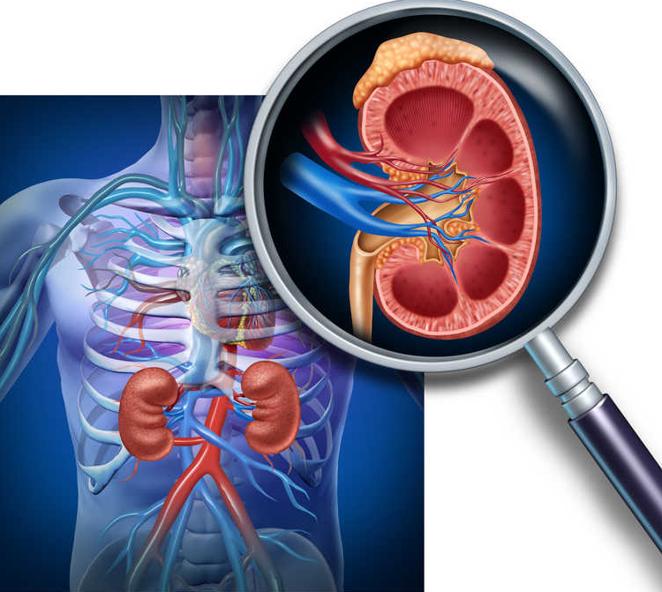
Prikaz uzdužnog prereza bubrega
bubrežna arterija
bubrežna vena
mokraćovod

Slide 15

Bubrezi su smješteni leđno, u slabinskom području, lijevo i desno od kralježnice.
ISTRAŽI
Saznaj nešto više o bubrezima i mokraćnom sustavu.
ZANIMLJIVOSTI
Što utječe na rad bubrega?
Bubrezi su zaštićeni OVOJNICOM i obavijeni slojem MASNOG TKIVA koje ih zaštićuje, učvršćuje i čuva toplinu.
Kako izgledaju i kako su građeni bubrezi te čemu služe? Gdje je smješten mokraćni sustav u tijelu čovjeka?
RB 7. str.

Slide 16
Čovjek može normalno živjeti i funkcionirati i samo s 1 bubregom.
Cijeli proces stvaranja mokraće događa se pod utjecajem HORMONA.
Bubrezi FILTRIRANJEM KRVI uklanjaju višak vode, mineralnih i otpadnih tvari iz krvi dok neke tvari (vodu) ponovno vraćaju u krv i na taj način održavaju HOMEOSTAZU i stalan sastav tjelesnih tekućina.
tako stvaraju i izlučuju MOKRAĆU
Čovjek tijekom jednog dana izluči ~1 - 1,5 L mokraće.

Slide 17

PROVJERI ZNANJE

